Slide 1
NGHĨA TƯỜNG MINH VÀ HÀM Ý
TIẾT 126

Slide 2
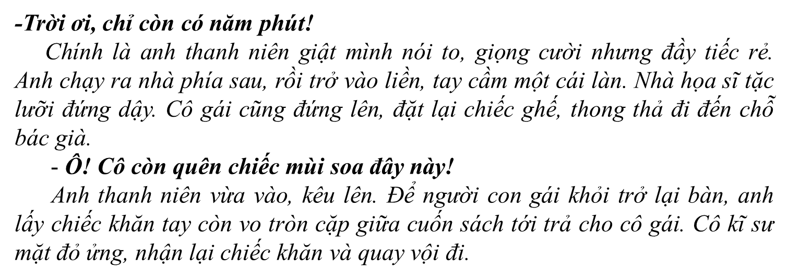
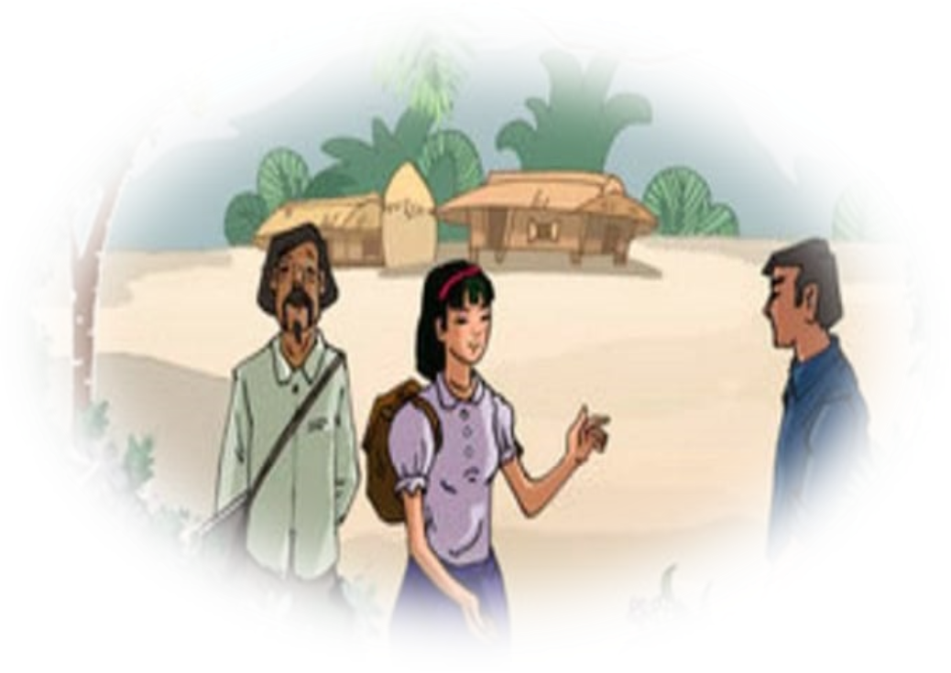
I. PHÂN BIỆT NGHĨA TƯỜNG MINH VÀ HÀM Ý
I. VÍ DỤ (SGK)

Slide 3
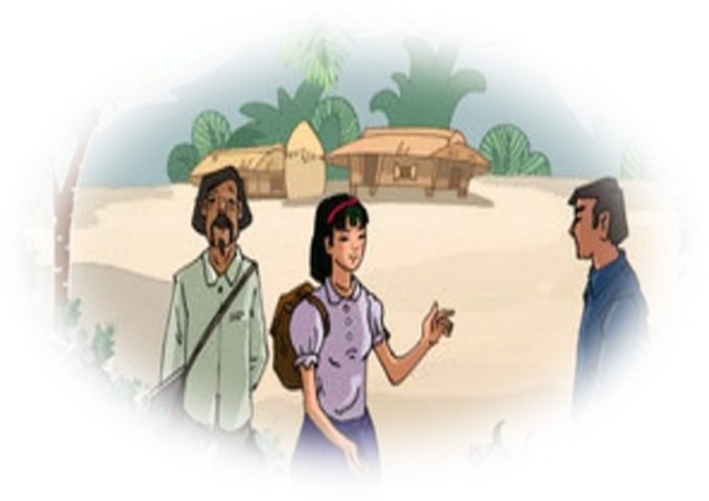
2. NHẬN XÉT
- Tiếc nuối thời gian còn lại quá ít
- Ý thông báo không được diễn đạt trực tiếp trong câu
- Điều anh muốn nói được suy ra từ văn cảnh, từ ngữ trong câu
- Anh không muốn nói thẳng điều đó vì ngại ngùng, muốn che giấu tình cảm

Slide 4
2. NHẬN XÉT
- Nhắc nhở cô gái về việc chiếc khăn, không có ẩn ý
- Từ ngữ trong câu diễn đạt trực tiếp điều anh muốn nói

Slide 5
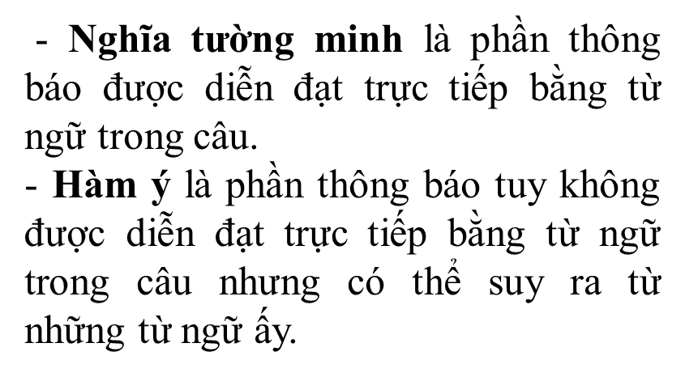
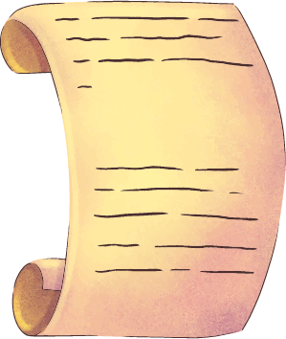
3. KẾT LUẬN

Slide 6
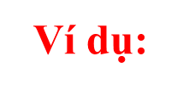
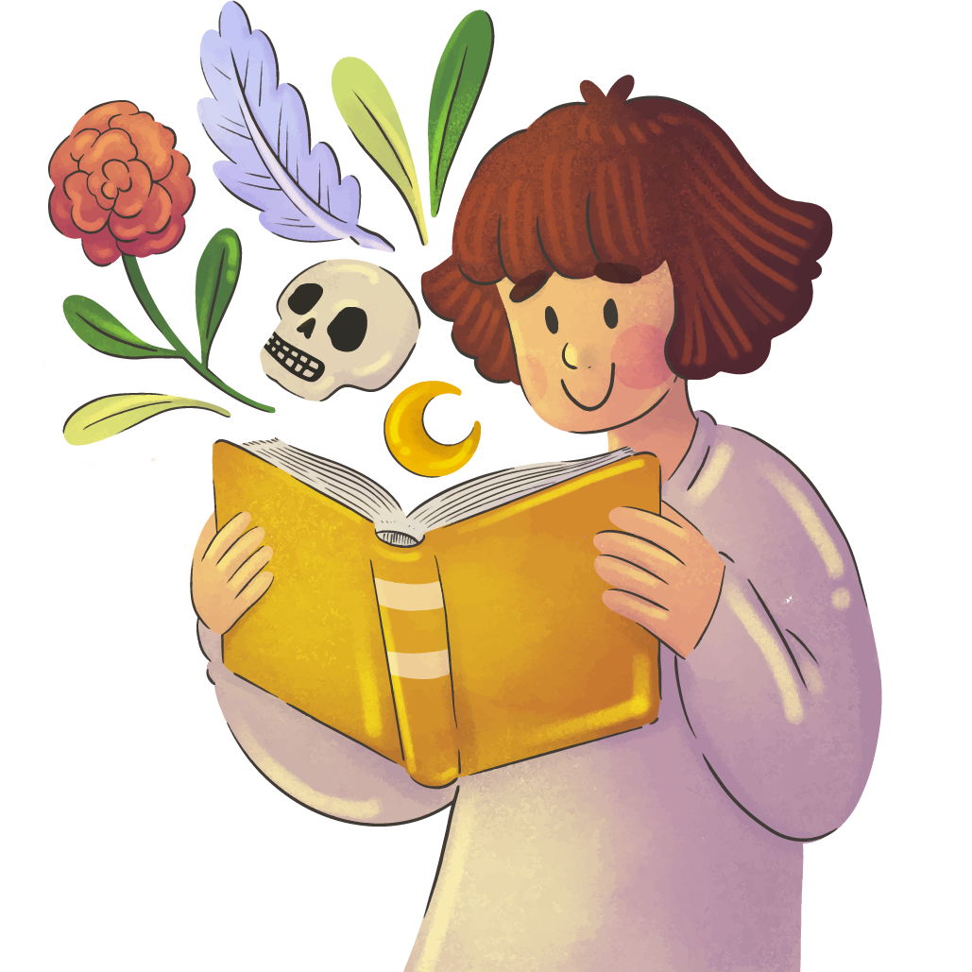
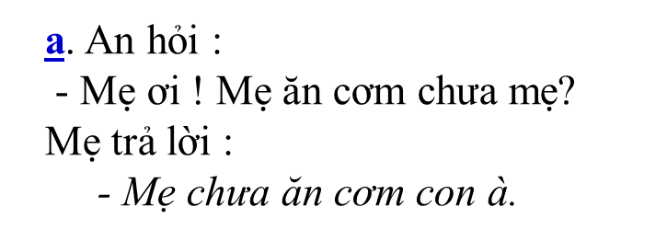
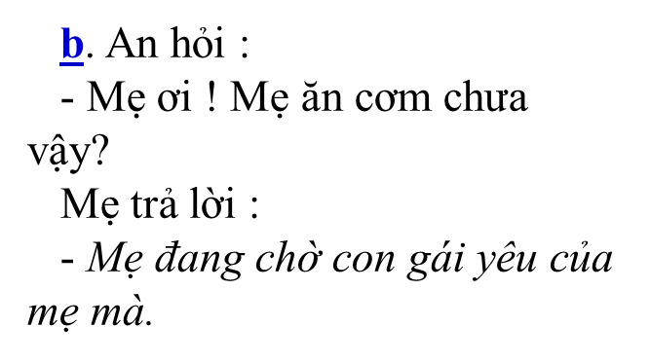

Slide 7
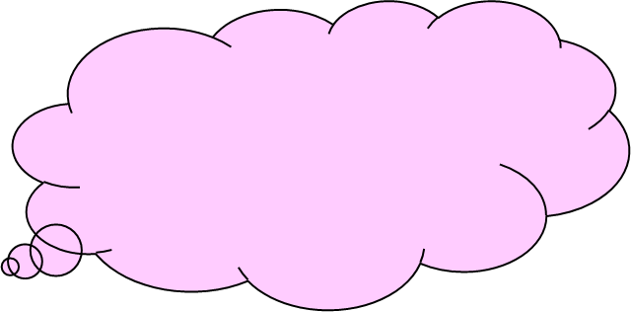
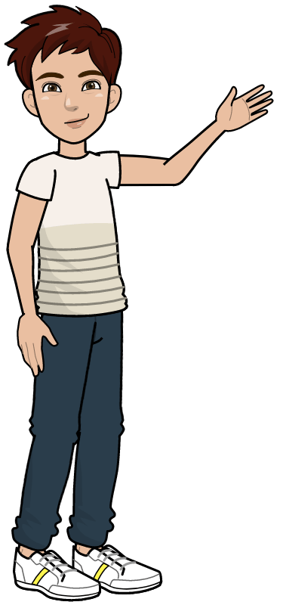
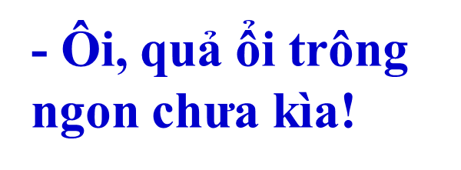
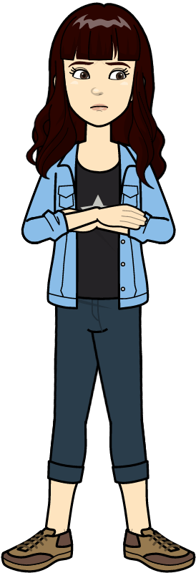
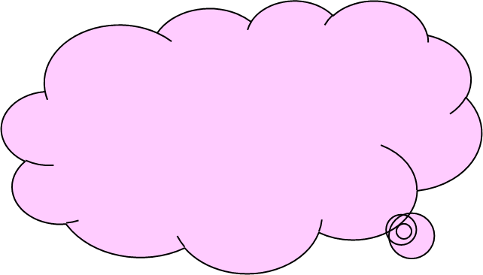
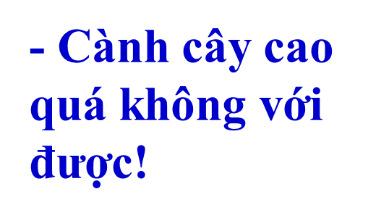

Slide 8
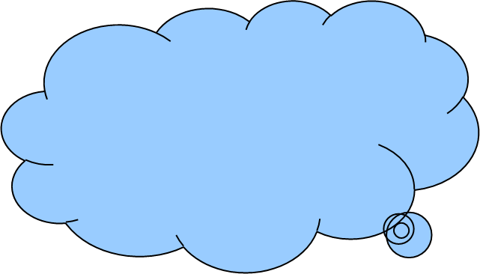
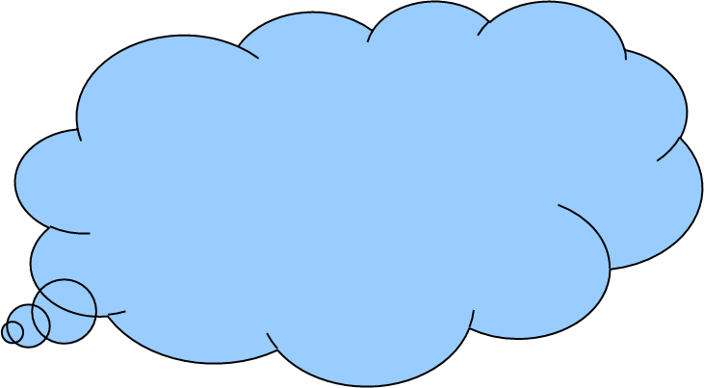
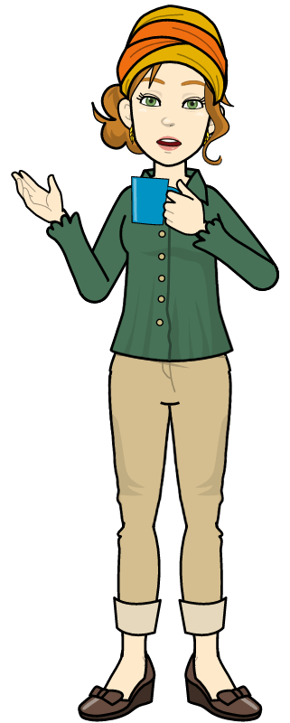

Slide 9
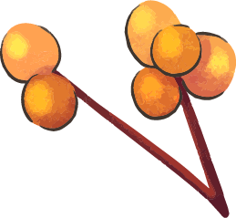
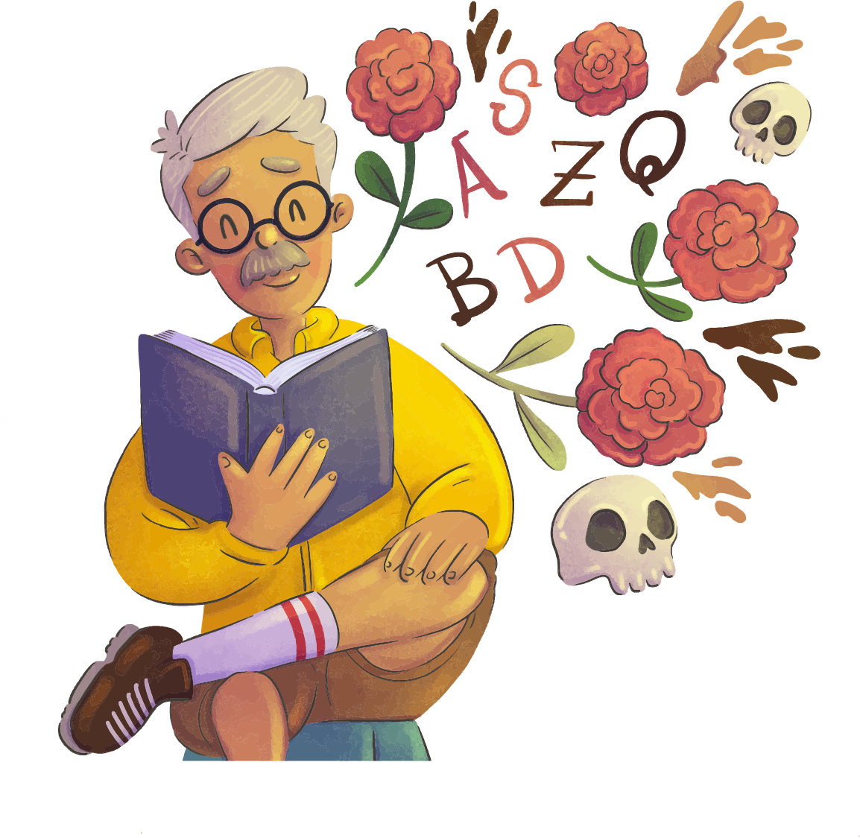
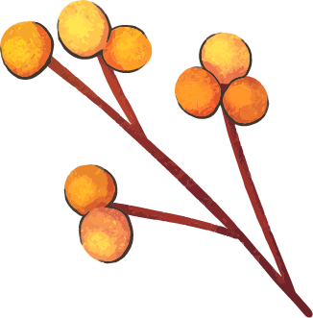
– Trong giao tiếp, sử dụng hàm ý có nhiều tác dụng như thể hiện tính lịch sự, tế nhị, đồng thời giúp cho cách diễn đạt trở nên phong phú, linh hoạt.

Slide 10
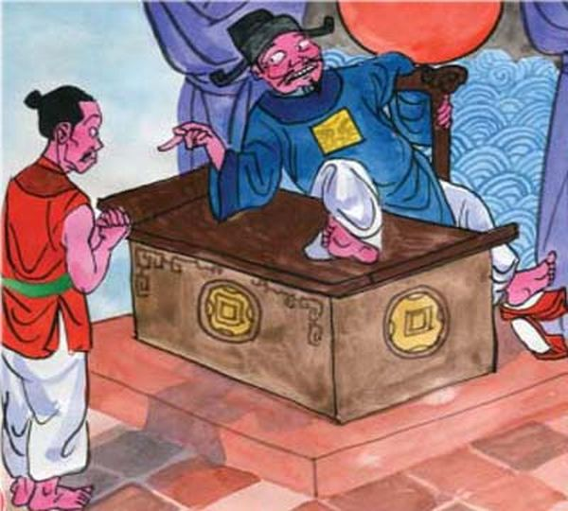
Tìm hàm ý trong truyện cười dân gian sau :
Làng kia có một tên lí trưởng nổi tiếng xử kiện giỏi.
Một hôm nọ, Cải với Ngô đánh nhau, rồi mang nhau đi kiện. Cải sợ kém thế, lót trước cho thầy lí năm đồng. Ngô biện chè lá những mười đồng. Khi xử kiện, thầy lí nói:
- Thằng Cải đánh thằng Ngô đau hơn, phạt một chục roi.
Cải vội xoè năm ngón tay, ngẩng mặt nhìn thầy lí khẽ bẩm:
- Xin xét lại, lẽ phải về con mà!
Thầy lí cũng xoè năm ngón tay trái úp lên năm ngón tay mặt, nói:
- Tao biết mày phải... nhưng nó lại phải... bằng hai mày!
Cải: xòe bàn tay phải năm ngón
→ Ý nói con đã đút cho thầy năm đồng, thầy phải xử con thắng kiện mới đúng
→ Câu nói và hành động của viên lí trưởng ngầm ý nó đút bằng hai mày nên xử nó thắng là điều tất nhiên.

Slide 11
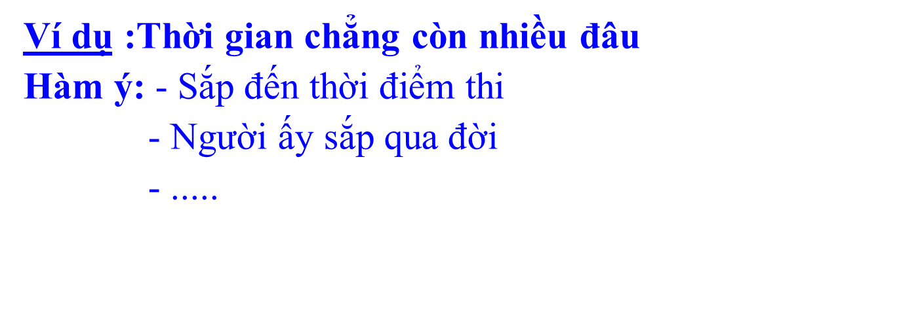
LƯU Ý :

Slide 12
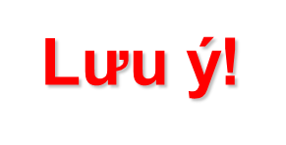

Slide 13
II. LUYỆN TẬP

Slide 14
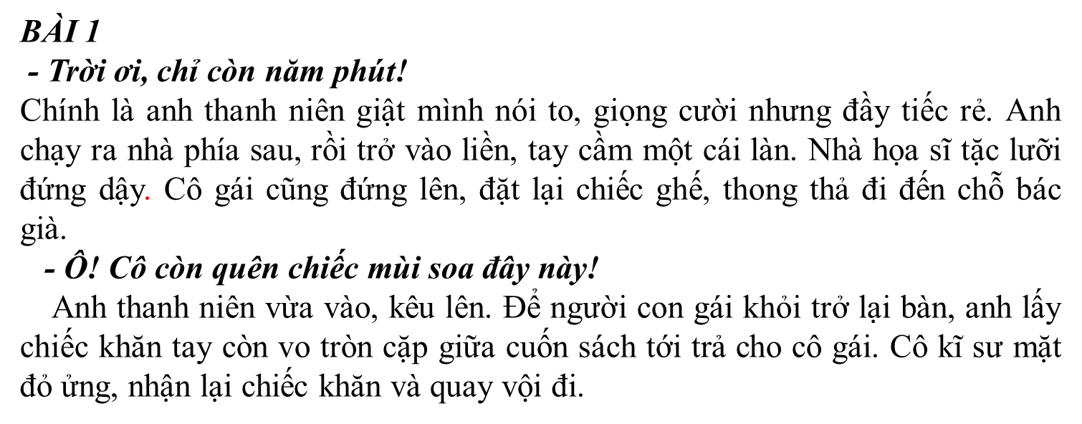

Slide 17
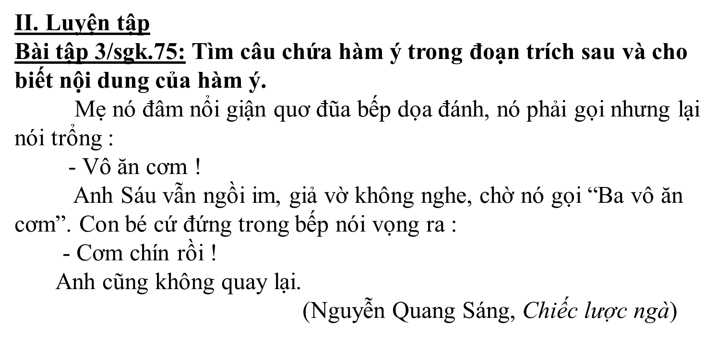

Slide 18
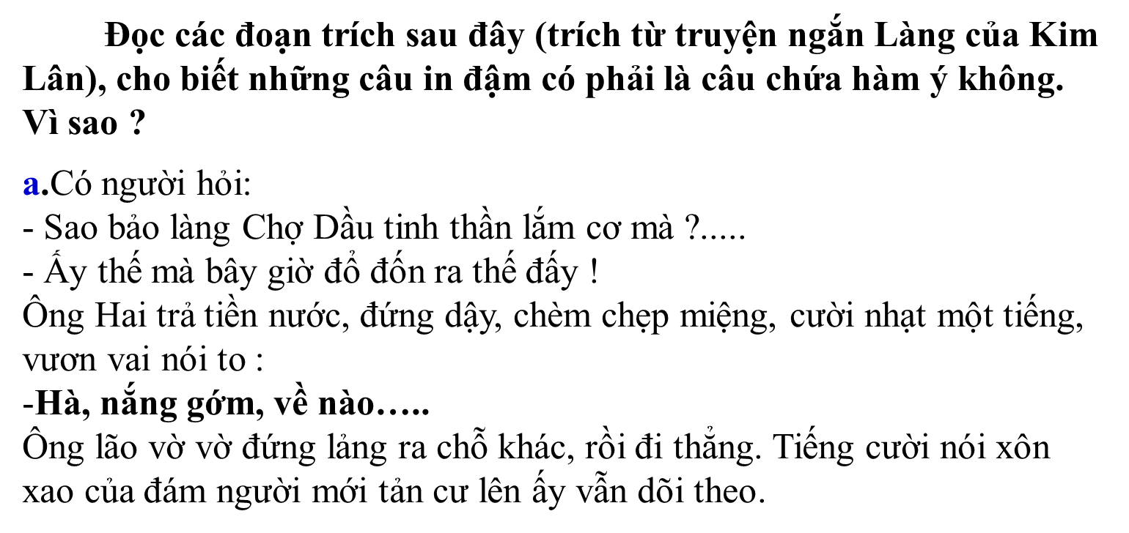

Slide 19
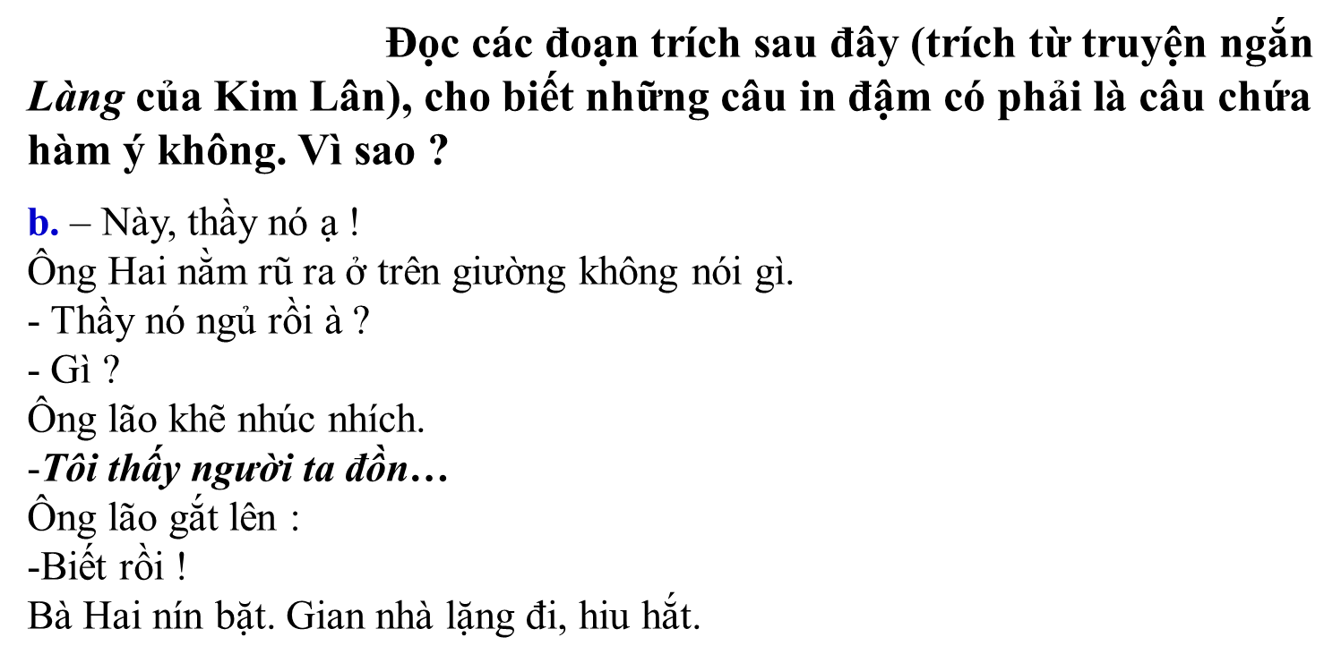

Slide 20
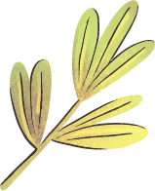
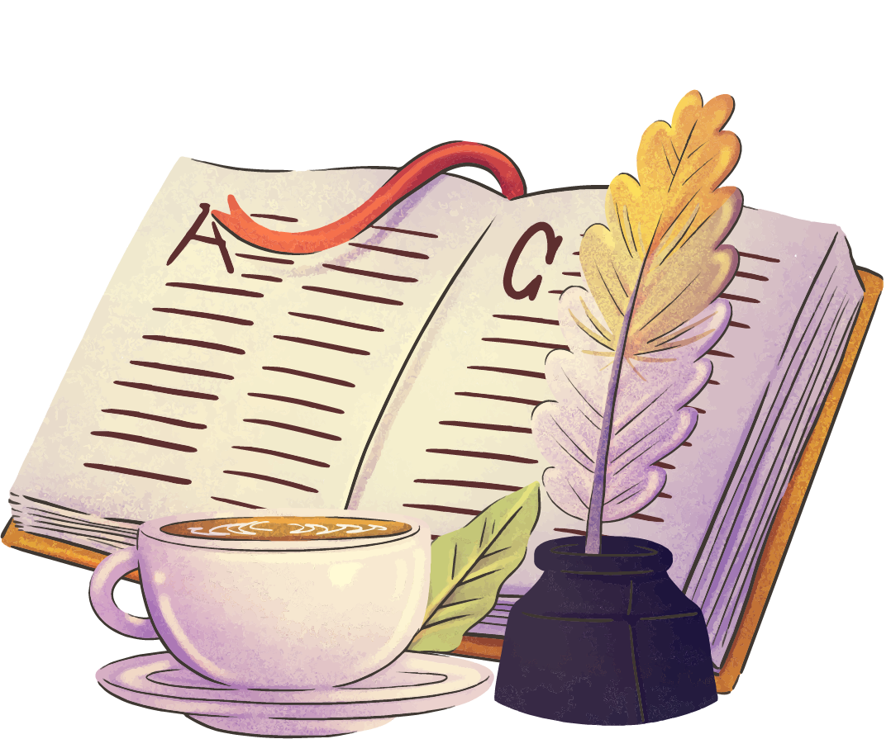
CẢM ƠN CÁC EM!

